Slide 1
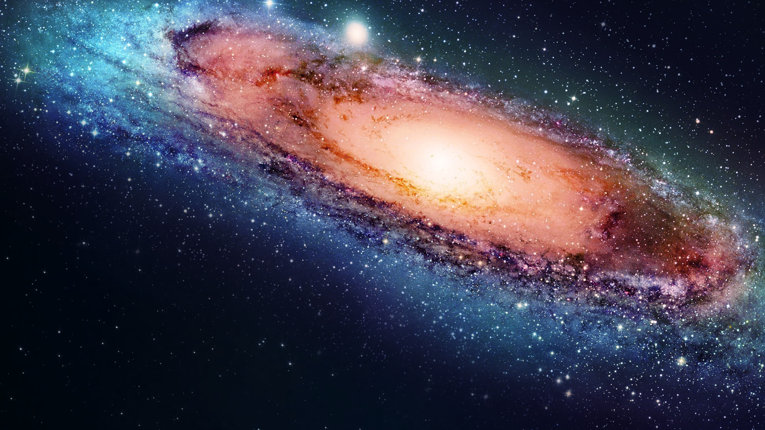
ІМОВІРНІСТЬ ЖИТТЯ НА ІНШИХ ПЛАНЕТАХ. ФОРМУЛА ДРЕЙКА

Slide 2
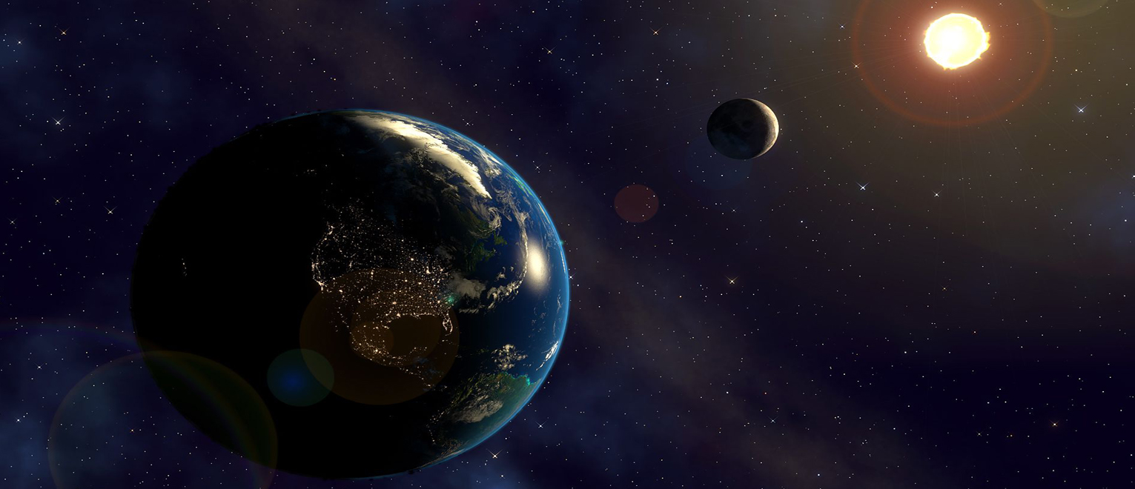
Згадаймо головне
1. Чи є живі організми на інших планетах?
2. Як їх знайти та встановити з ними контакт?
3. Чи варто нам шукати життя на інших планетах?

Slide 3
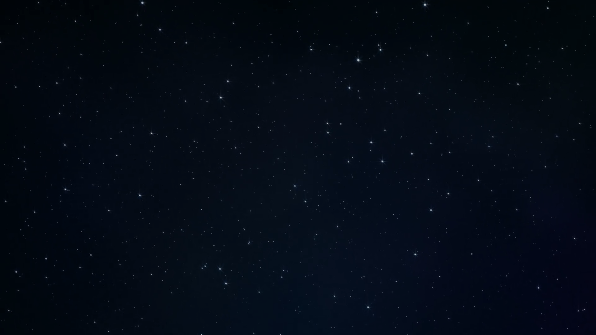
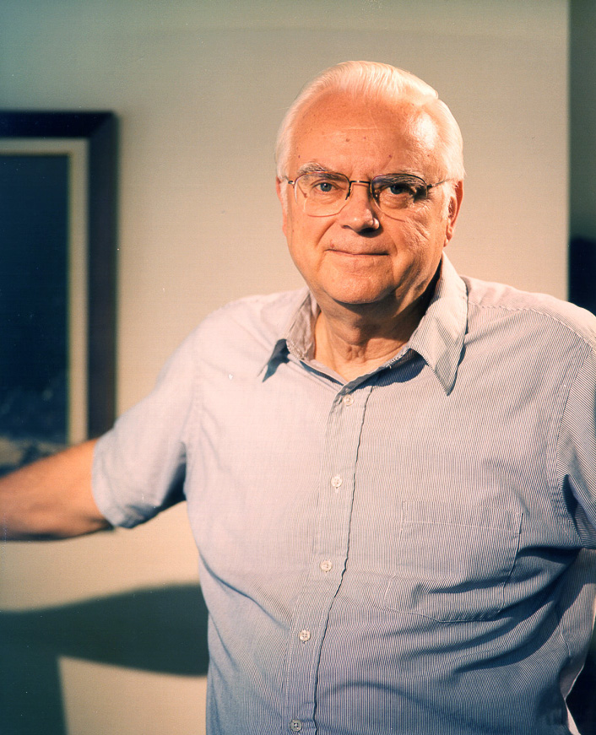
Формула Дрейка
Для оцінки числа позаземних цивілізацій у нашій Галактиці, які можуть вступити з нами в контакт
Френк Дрейк
1930

Slide 4
Формула Дрейка
$$N=R∙f∙n∙k∙d∙q∙L$$
N — кількість позаземних цивілізацій в нашій Галактиці;
R — швидкість утворення зір у Галактиці;
f — частка зір, що мають планетні системи;
n — середня кількість планет у системі, що придатні до життя;
k — частка планет, на яких дійсно виникло життя;
d — частка планет, на яких після виникнення життя розвинулись його розумні форми;
q — частка планет, на яких розумне життя досягло фази, що забезпечує можливість зв’язку з іншими світами, цивілізаціями;
L — середня тривалість існування таких цивілізацій

Slide 5
Формула Дрейка
$$N=R∙f∙n∙k∙d∙q∙L$$
Всі величини, крім першої, мають дуже невизначений характер і визначаються на основі оцінок учених
Позаземні цивілізації - явище досить рідкісне (відсутність видимих проявів їхньої діяльності)

Slide 6
Поміркуємо
1. Як розшифровується абревіатура НЛО?
2. Над якою проблемою працює міжнародна організація SETI?
3. На яку відстань від Землі вже поширились у космос «розумні сигнали» наших радіостанцій?
4. Чи висока імовірність життя на інших планетах?

Slide 7
Поміркуємо
5. Що дозволяє оцінити формула Дрейка
6. Які можуть бути типи контактів з цивілізаціями?
7. У який спосіб людство намагається установити контакти з позаземними цивілізаціями?
8. Чим загрожує зустріч з позаземними цивілізаціями?

Slide 8
Поміркуємо
9. Що означає вислів звичайне життя? Які б інші форми життя могли б існувати у Всесвіті?
10. Як ви думаєте, чому в астрономії з’явилася гіпотеза про існування інших всесвітів? (гіпотеза мультивсесвіту)
11. Що можна сказати про існування життя поблизу зір, навколо яких спостерігаються планетарні туманності? Відповідь поясніть.
12. Біля зір яких спектральних класів з найбільшою йморівністю може виникнути і розвинутись життя? Відповідь поясніть.

Slide 9
Рефлексія
▪ На уроці я зрозумів …
▪ На уроці найцікавішим було …
▪ На уроці мені було найважче …
▪ У мене виникло запитання …
▪ На наступний урок я хотів би …

Slide 10
Домашнє завдання
Прочитати тема 8, пункт 2,(С. 115-116),3(С. 116-119),
Контрольні запитання (1-2) С. 116, (1-4) С.119
Тестові завдання С. 119
Підготувати повідомлення, буклети, бюлетені, презентації на одну із тем:
• Яка імовірність життя на інших планетах? Формула Дрейка
• Wow – сигнал від інопланетян?
• Як виглядає АЛЬТЕРНАТИВНЕ ЖИТТЯ?
• Чи варто нам шукати інші форми життя?

